Slide 1
PA4000
SISTEMA DE CALL CENTER

Slide 2
Relatórios e Monitoração ON Line Através do ICL
PA4000

Slide 3
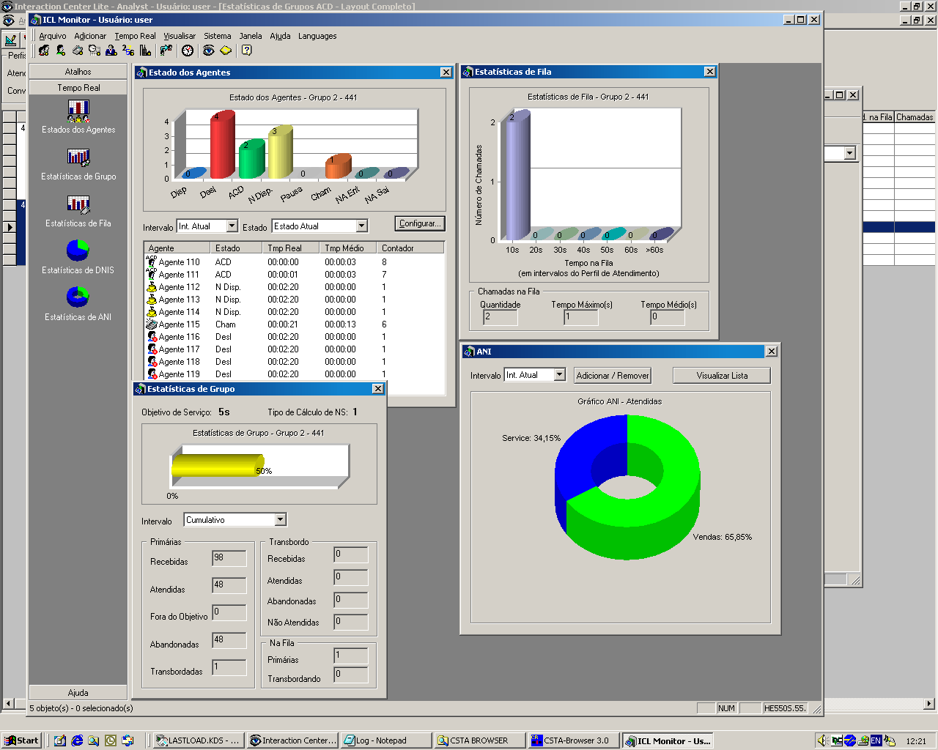
PA4000
O Business View Monitor disponibiliza o status completo da central de atendimento em tempo real;

Slide 4
PA4000
Mostra estado de cada agente no intervalo atual, anterior ou cumulativo.

Slide 5
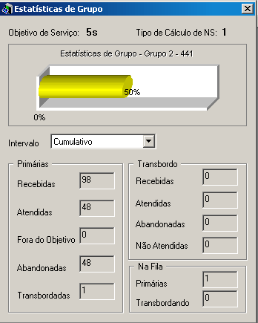
PA4000
Mostra o comportamento de cada grupo em relação ao recebimento, transbordo, e atendimento das chamadas

Slide 6
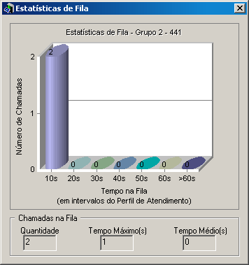
PA4000
Mostra o comportamento da fila de um grupo nos intervalos de tempo definidos nos perfis.

Slide 7
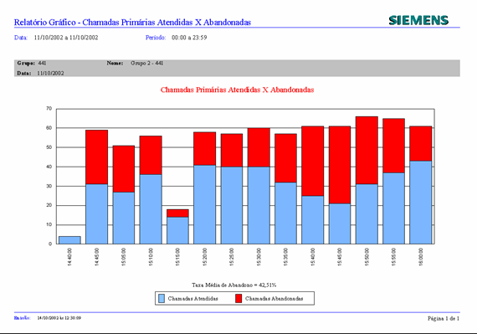
PA4000
O Business View Report disponibiliza ao cliente 21 relatórios pré-configurados, sendo 14 relatórios analíticos e 7 relatórios gráficos.

Slide 8
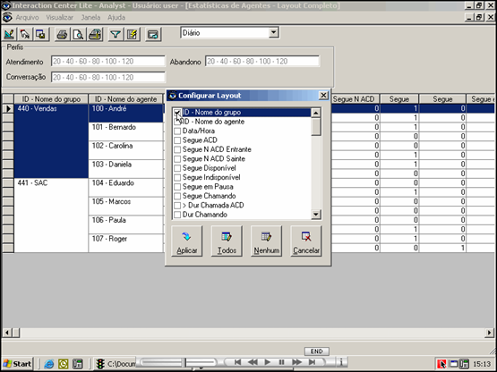
PA4000
Possibilita ao cliente customizar as informações e layout de seu próprio relatório, sem a necessidade de Professional Services.

Slide 9
PA4000
PA4000-Agent

Slide 10
Projeto
PA4000
Sistema PA4000, integrado ao sistema de gestão do cliente.
Criação de relatórios Dinâmicos e Históricos para supervisão do Contact Center nas plataforma Hipath e Open Scape Business .
Cliente PA4000 Agente otimizando o trabalho das PA(s).
PA4000 Recorder Sistema de gravação integrado.

Slide 11
Facilidades:
PA4000
Criação de Rotas para chamadas baseado no Número chamado (exp. 4004 5981) e no Número do assinante (exp. (27)3334 8799) utilizando tanto a rede publica como o voip.
Entre outras facilidades.

Slide 12
PA4000
Software criado para se integrar com grande facilidade à ferramenta de gestão do Cliente, com facilidade de alteração e customização para as necessidades presentes no dia a dia.
CRM ⬄ PA4000 ⬄ Hipath ⬄ ICL.

Slide 13
AGENTE Design
PA4000

Slide 14
AGENTE Funções
PA4000
LOGIN – Deve ser preenchido com o código do agente
LOGOFF – Fim de turno de serviço / fechar aplicação
DISPONÍVEL – Estar disponível para atender ligação
INDISPONÍVEL – Estar indisponível para atender ligação
PAUSA - Estar em pausa para executar outra atividade
TEMPO – Tempo corrente de cada ligação
DESLIGAR – Desliga a ligação em curso
ATENDER – Aciona direto o fone de ouvido do atendente*
TRANSFERIR – Para transferir uma ligação sem consulta
* Somente aparelho da linha Optipoint/Optiset

Slide 15
AGENTE Funções
PA4000
CONSULTAR – Ligar para outro pessoa para consulta
RECONECTAR – Retornar ligação de uma consulta
CONFERÊNCIA – Criar um conferência com uma espera
NÚMERO DISCADO – Digitar número para efetuar uma ligação
LISTA NÚMEROS – Lista de ligações feitas / recebidas
AGENDAMENTO – Criar uma agenda de lembretes
CANAL DE VOZ – Ajuda a realizar chamadas via canal de voz
AGENDA CONTATOS – Agenda geral de contatos
PERFORMANCE PESSOAL – Estatísticas diárias de desempenho

Slide 16
AGENTE Integrações e Eventos
PA4000
LOGIN DO WINDOWS
RAMAL DA P.A.
LOGIN DO AGENTE
ÚLTIMO ESTADO DO AGENTE
ÚLTIMO ESTADO DO RAMAL
ÚLTIMO MOTIVO PARA TER ACIONADO O INDISPONÍVEL / PAUSA

Slide 17
AGENTE Eventos
PA4000
ÚLTIMO NÚMERO DE ENTRADA (BINA)
ÚLTIMO GRUPO DE ENTRADA (PILOTO)
ÚLTIMO NÚMERO DE SAIDA

Slide 18
AGENTE: Lista de ligações
PA4000

Slide 19
AGENTE: Agenda
PA4000

Slide 20
AGENTE: Performance
PA4000
Performance pessoal do dia

Slide 21
AGENTE: Acesso rápido
PA4000

Slide 22
AGENTE: Mensagens
PA4000

Slide 23
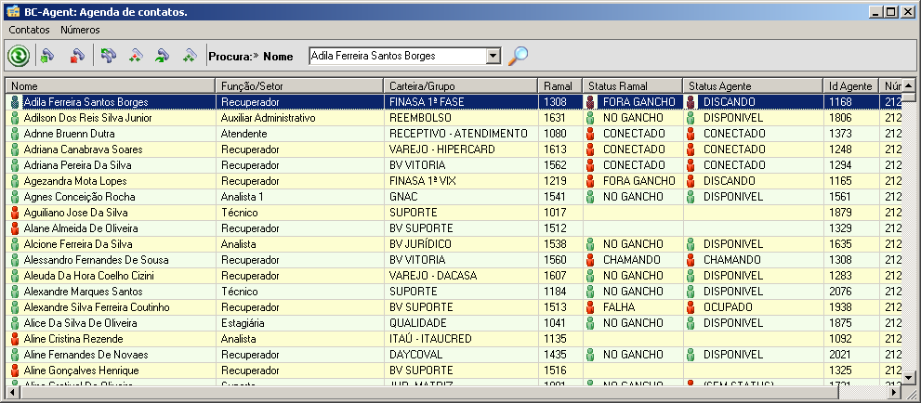
AGENTE: Agenda Contatos Integrados em rede 4000 e 3000
PA4000

Slide 24
PA4000 RECORDER
PA4000-Recorder

Slide 25
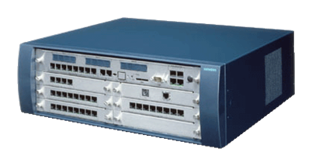
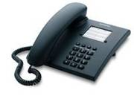
PA4000 RECORDER
PA4000-Recorder - interface opcional do PA4000 AGENT para gravação no ramal, através da placa de som do micro*
Foco: gravação para monitoração,capacitação e treinamento
Hardware necessário
Adaptador para conexão do ramal ao micro (BC adapter).
Headset USB feito em parceria com a Earset com segurança.
Recorder Adapter para ramal digital
Arquivos armazenados localmente e depois transferidos ao servidor – pode ser exportado em formato wave
PA
LAN
Placa
de som
ou usb
BC Recorder Server
BC AGENT
* Sistema comercializado por licença.
© Siemens 2001
Notes:
Ver tambem apresentaçao demo

Slide 26
Tipos de Gravação
PA4000 RECORDER
Gravação Automática
Automática - todas chamadas são gravadas.
Por demanda acionado pelo PA.
Compactação a 100K byte por minuto facilidade para o armazenamento.
Arquivo criptografado “segurança”.
Backup Centralizado no servidor.
Excelente rastreabilidade.

Slide 27
Rastreabilidade, busca simplificada das gravações
PA4000 RECORDER
Busca e Lista das gravações
Busca das gravações disponíveis
Filtros por:
Data / Hora
Numero de “A” bina.
Dinis Grupo de call center.
Numero discado.
Agente.
Numero do ramal.
Supervisor pode ouvir e avaliar.

Slide 28
Tela do supervisor
PA4000 RECORDER

Slide 29
PA4000
Ferramentas de Integração

Slide 30
Ferramentas de Integração
PA4000
O PA4000 possui outras ferramentas onde podemos:
Enviar Mensagens (Broadcast).
Monitorar Voz (MonitorVoice)
Coletar gravações remotas em filiais através da rede de dados. (RecordManagerExport)

Slide 31
Broadcast
PA4000
Com o Broadcast é possível enviar mensagem para um usuário especifico, um grupo especifico, para toda a empresa e para todas a filiais.
Essa mensagem fica na barra de rolagem do PA4000-Agent e quando é inserida ou modificada uma mensagem é apresentada uma tela com a mensagem inserida ou modificada.

Slide 32
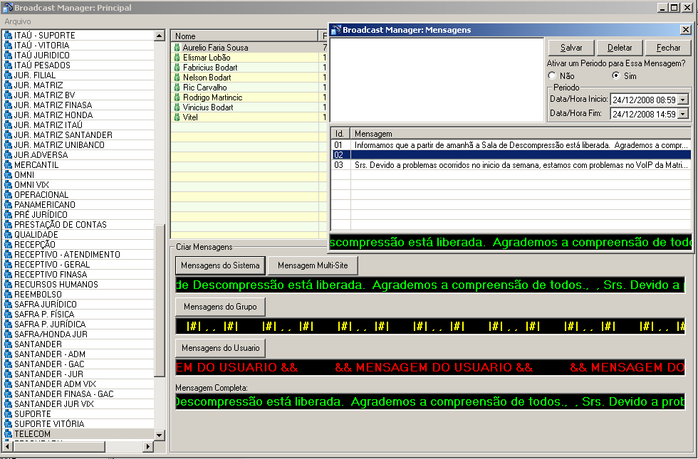
Tela Broadcast Manager
PA4000

Slide 33
RecordManagerExport
PA4000

Slide 34
Ferramentas via Web
PA4000
As ferramentas via web (linguagem php) estão disponíveis para aumentar a produtividades e integração em estações onde o sistema operacional não é uma barreira e sim um parceiro na solução.
No sistema web contamos com alguns relatórios e acesso exclusivos.

Slide 35
Ferramenta Web
PA4000
Na ferramenta web, contamos com as seguintes Ferramentas:
* Registro de falha de Áudio.
* Cadastro de Acesso aos sistemas.
* Lista de Contatos – on line - off line.
* Configuração da Estação de trabalho.
* Histórico de login – logoff.
* Controle de acesso a ferramenta WEB.

Slide 36
SEGURANÇA
PA4000

Slide 37
Segurança
PA4000
Pabx sólidos Open Sacape 4000 com fonte redundante e comando duplicado hot stand by.
Pabx Hipath 3000 e Open Scape Business com fonte redundante.
Ambos com base de dados salva em memórias RAM, HD(Hipath 4000), flash card.(Hipath 3000) e em micros através do acesso remoto.
Acesso remoto pleno para soluções de problemas.
Rede de assistência técnica em todo território nacional com grande experiência.
Fabrica da Siemens situada em Curitiba PR oferecendo total apoio ao Projeto PA4000 Agente através de suas áreas de Venda, Desenvolvimento e Suporte técnico.
Presença da Siemens no Brasil a mais de 100 anos.

Slide 38
Vantagens de nossa solução em relação a custos adicionais
PA4000
O Sistema que temos desenvolvido nos favorece nos seguintes pontos:
Uma boa Independência da rede Lan do Cliente.
Sem a preocupação com QoS(qualidade da rede).
Sem a preocupação com os FireWall adotado pelo Cliente.
Pois é um sistema de voz independente da rede de dados do Cliente.
Mesmo que o sistema de dados ou rede de dados caia ainda assim podemos oferecer algum serviço ao Cliente.
Evitando também investimentos por conta do cliente para suportar nossa solução em sua infra-estrutura como em switch, cabeamentos especiais, roteadores e principalmente uma mão de obra qualificada e cara para manter esta estrutura em funcionamento.

Slide 39
Tecnologia
PA4000
Gerencia focando o controle necessário para o negocio de cobrança.
Gravação:
Com rastreabilidade devido a integração com o CRM do Cliente e ao sistema de Call Center, compacta, segura e codificada.
Flexibilidade:
Free Seat permite a mobilidade dos colaboradores nos PA(s).
Desenvolvimento de ferramentas de integração com os CRM dos Clientes.

Slide 40
Considerações Finais
PA4000
Plataformas Siemens muito sólidas.
Facilidades do PA4000 Agent e PA4000recorder voltados a Empresas com operações críticas.
Flexibilidade em integração e customização.
Centralização tanto na operação quanto na manutenção dos sistemas envolvidos.

Slide 41
PA4000

Slide 42
PA4000
Obrigado pela Oportunidade!
HELVIDIO CARLOS PENITENTE
helvidio@vitel-es.com.br
TEL: 27 3334 8799
LEONARDO ZANCHETA VIEIRA
vendas@vitel-es.com.br
TEL: 27 3334-8760
27 98837-0579

Slide 43
FIM

